Slide 1
Η ΘΡΗΣΚΕΙΑ ΑΥΤΩΝ ΠΟΥ ΟΝΟΜΑΣΑΜΕ «ΚΕΛΤΕΣ»
Μαθημα των θρησκευτικων
Β λυκειου

Slide 2
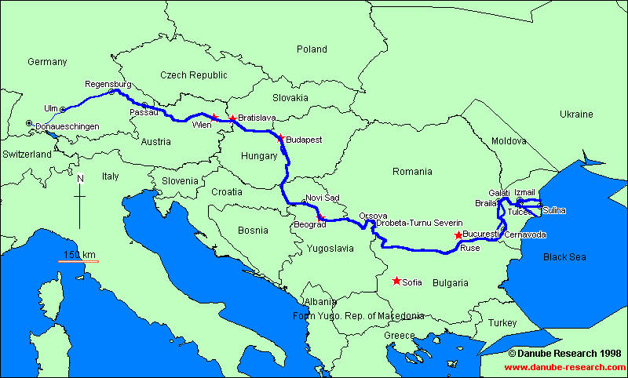
«Ο ποταμός Ίστρος ξεκινάει από τη χώρα των Κελτών και από την πόλη Πυρήνη και κόβει στη μέση την Ευρώπη· αυτοί οι Κελτοί βρίσκονται πέρα από τις Στήλες του Ηρακλέους και συνορεύουν με τους Κυνησίους, που κατοικούν στα μακρινότερα κατοικημένα δυτικά μέρη της Ευρώπης»
Ηρόδοτος, Ιστορίαι, 2.33.3
450 π.Χ.

Slide 3
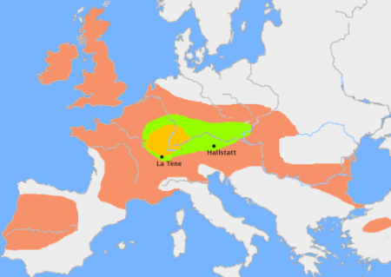
«ΚΕΛΤΕΣ»
Ή ονομασία ως εθνώνυμο δόθηκε στα τέλη του 17^{ου} – αρχές 18^{ου} αιώνα από επιστήμονες όταν άρχισαν να μελετούν εκείνους τους λαούς.
Διαφορετικοί λαοί, επηρεασμένοι από τις διαφορετικές χώρες που ζούσαν, είχαν όμως κοινή καταγωγή.
Όλες αυτές οι χώρες όμως ήταν αποικίες των Γάλλων, των Βρετανών, των Ρωμαίων.
Κάθε Κέλτικο έθνος είχε διαφορετική ιστορία, παραδόσεις, αξίες κ.τ.λ.
Σήμερα στο μυαλό των περισσοτέρων ο όρος είναι συνυφασμένος με τους Κέλτες που εγκαταστάθηκαν στην Μεγάλη Βρετανία (Κυρίως στην Ιρλανδία, στην Ουαλία και τη Σκωτία).

Slide 4
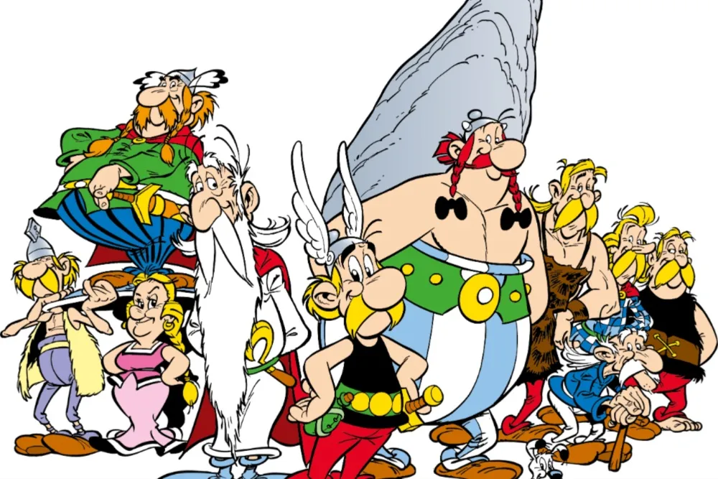
Οι γνωστότεροι Κέλτες.
Οι Γαλάτες είναι οι πρόγονοι των Κελτών που εμφανίζονται στην Μεγάλη Βρετανία (Ουαλία, Ιρλανδία, Σκωτία).
Οι Γαλάτες είναι αυτοί στους οποίου γράφει και ο απόστολος Παύλος

Slide 5
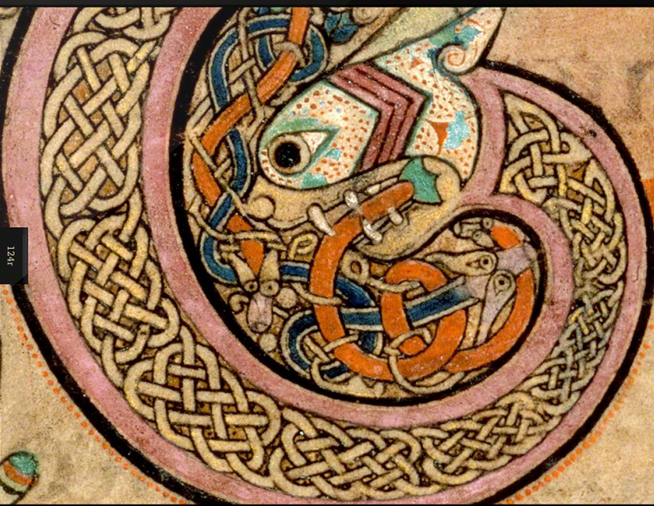
Η ΜΑΓΙΚΗ ΛΕΞΗ ΓΙΑ ΤΟΝ ΠΑΓΑΝΙΣΜΟ ΤΩΝ ΚΕΛΤΩΝ ΕΊΝΑΙ «ΠΙΘΑΝΟΝ»
Θυμήσου:
Δεν έχουμε χειρόγραφα να μας καθοδηγήσουν σε θρησκευτικές πρακτικές, στην σημασία των θεοτήτων, αλλά βασιζόμαστε στην αρχαιολογία (για τα δεδομένα) και σε μύθους (για την μυθολογία).
Ο παγανισμός γενικά δεν έχει ένα δόγμα, όπως π.χ. ο χριστιανισμός
Οι παγανιστικές θρησκείες χαρακτηρίζονται από ποικιλομορφία
Χειρόγραφη απεικόνιση από: Book of Kells detail, Irish manuscript circa 800 A. D.
*Book of Kells- Χειρόγραφο βιβλίο στο οποίο καταγράφονται τα τέσσερα Ευαγγέλια.

Slide 6
ΘΕΟΤΗΤΕΣ
Δεν υπάρχει ένα πάνθεο, όπως στην πιο γνωστή μορφή της αρχαίας ελληνικής θρησκείας (δωδεκάθεο) ή στον Νορβηγικό παγανισμό (Εσίρ, Βανίρ)
Κάθε περιοχή είχε τις δικές του θεότητες
Απεικονίζονται σπανίως.
Οι περισσότερες απεικονίσεις προέρχονται από Ρωμαίους
* Θυμήσου: Η αρχαιοελληνική θρησκεία από την οποία επηρεάστηκαν οι Ρωμαίοι είχε χώρο και για νέες θεότητες, όποτε υιοθετούσαν συχνά θεότητες άλλων λαών (Μνημείο αγνώστου θεού στην αρχαία Αθήνα).
Δεν έχουμε διαθέσιμα γραπτά πριν τον 7^{ο} μ.Χ. αιώνα
Αυτό είναι πρόβλημα γιατί είχε ήδη επικρατήσει ο χριστιανισμός, όποτε δεν έχουμε μια ξεκάθαρη εικόνα
Οι θεότητες που απεικονίζονται εδώ είναι έχουν αντληθεί από διάφορες Κέλτικες παραδόσεις (π.χ. από τους Κέλτες της Γαλατίας, της Ιρλανδίας κ.τ.λ.)

Slide 7
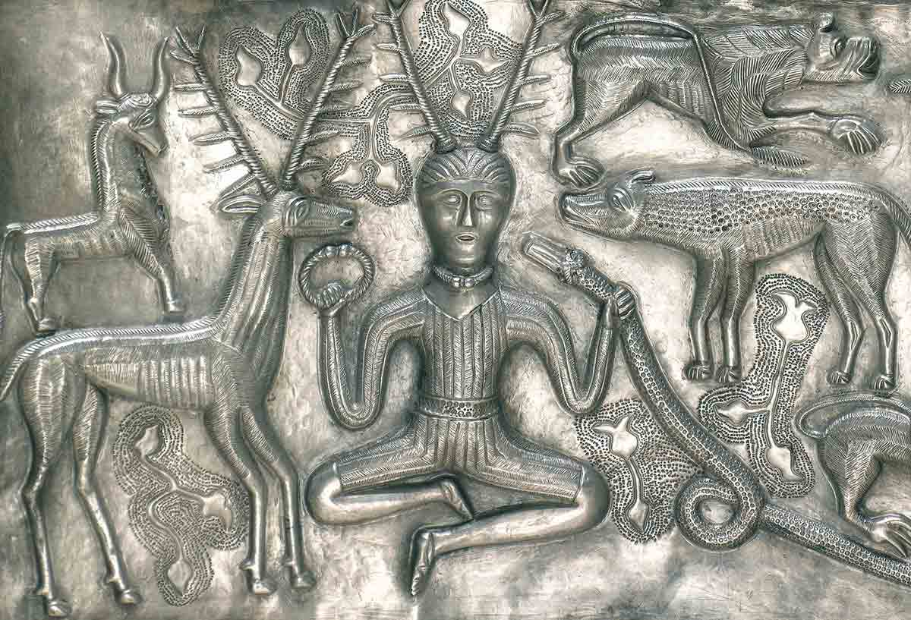
ΚΕΡΝΟΥΝΟΣ (Cernunnos)
Ο Κερασφόρος Θεός
Θεοποιημένο πνεύμα των αρσενικών ζώων με κέρατα, ιδιαίτερα των ελαφιών
Θεός της φύσης, της αναπαραγωγής και της γονιμότητας.
Γεννιέται στο χειμερινό ηλιοστάσιο, πεθαίνει στο θερινό ηλιοστάσιο
Συμβολίζει τον θάνατο και την αναγέννηση.
Απεικονίζεται πάντα καθισμένος.
Cernunnos on the Gundestrup Cauldron, c. 150-1 BCE, La Tène, Himmerland, Denmark, Source: Wikimedia Commons

Slide 8
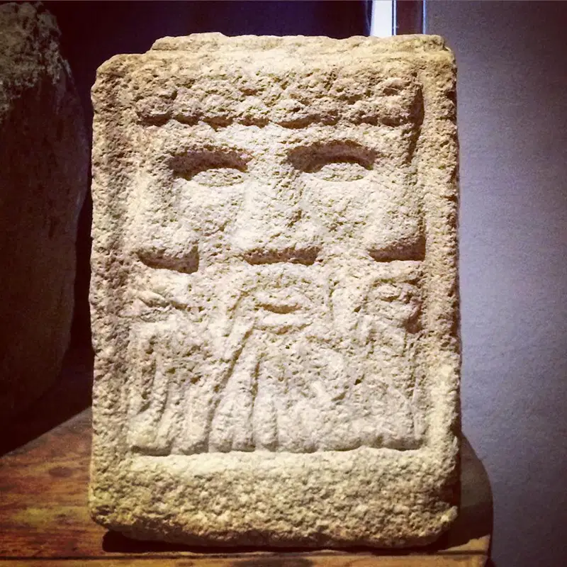
ΛΟΥΓΚΟΥΣ (Lugus/ Lugh)
Από τους κυριότερους θεούς.
Οι Ουαλοί Κέλτες τον συσχετίζουν με την τέχνη της υποδηματοποιίας. Παρομοιάζεται με τον Ερμή
Φαίνεται να σχετίζεται με το φως, τον ήλιο και τις τέχνες.
Διαθέτει δικά του όπλα.
Θεός της κυριαρχίας και πολεμιστής.
Γεννήθηκε από παρθένο μητέρα την Άρανρχορντ η οποία ήθελα να τον σκοτώσει. Το προστάτευσε ο θείος του, ο οποίος του έφτιαξε και μια σύζυγο από λουλούδια.
Γιορτάζονταν την 1^{η} Αυγούστου

Slide 9
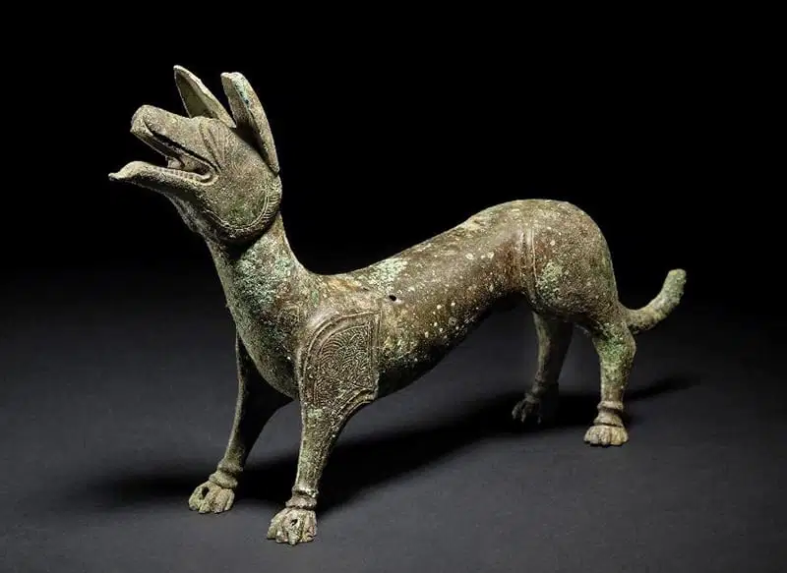
Νόντενς (Nodens)
Ο θεός ιατρός
Ο θεός των κυνηγόσκυλων
Δεν υπάρχει απεικόνιση του θεού, αλλά στις περιοχές που λατρεύονταν υπάρχει πληθώρα αγαλματιδίων που απεικονίζουν κυνηγόσκυλα.
Δεν γνωρίζουμε αν τα αγάλματα είναι μια από τις μορφές του θεού ή αν ο σκύλος συνόδευε τον θεό.
Εντοπίζεται αποκλειστικά στην Μεγάλη Βρετανία.
Περισσότερα για το αγαλματίδιο βλέπε εδώ:
https://www.christies.com/lot/lot-a-romano-british-bronze-dog-circa-4th-century-6217319/

Slide 10
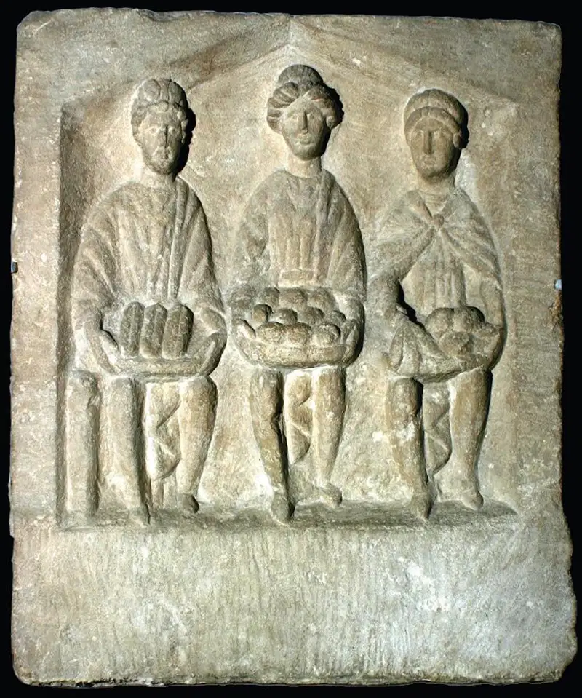
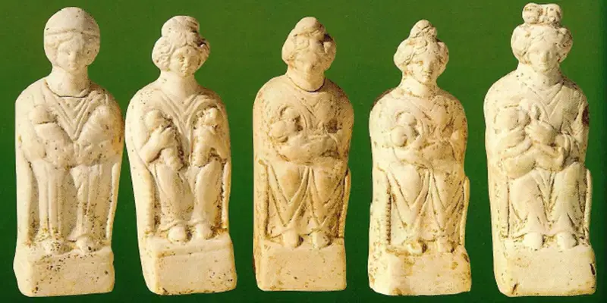
ΟΙ ΘΕΕΣ ΜΗΤΕΡΕΣ (Matronae)
Εμφανίζονται πάντα μαζί. (συνήθως σε μονό αριθμό)
Σχετίζονται με την γονιμότητα, την μητρότητα και την δύναμη.

Slide 11
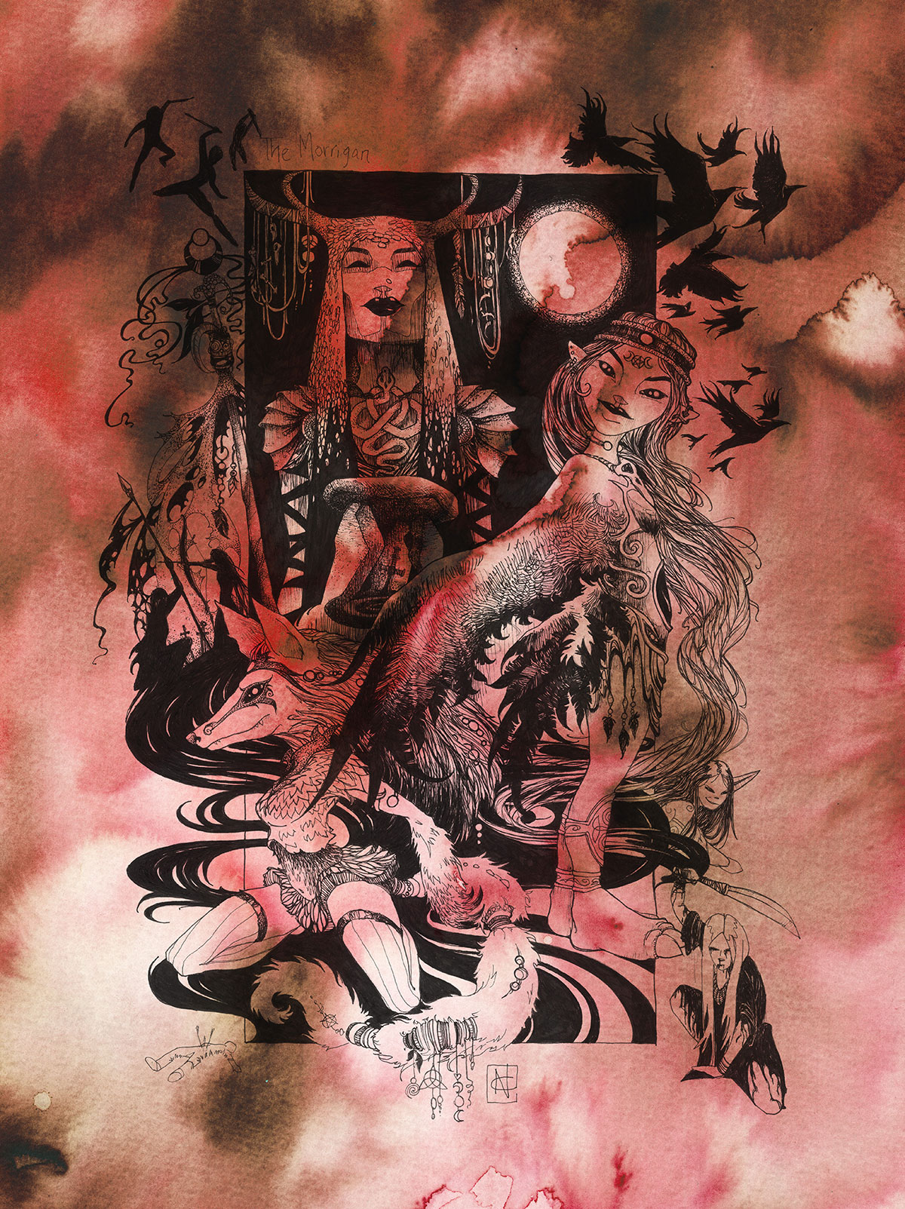
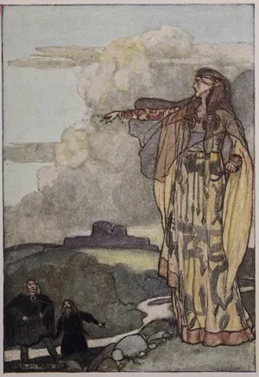
ΜΟΡΙΓΚΑΝΣ (Morrigans / Macha)
Θεές του πολέμου.
Η πιο δημοφιλής είναι η Macha. Η μυθολογία θέλει να συνοδεύεται από τις αδερφές της που είναι δαίμονες.
Το όνομα σημαίνει «Βασίλισσες των δαιμόνων»
Σημαντική θεότητα κατά την γνωστότερη γιορτή των κελτών Σόουν (Samhain), τον πρόγονο του γνωστού Halloween.
1. Απεικόνιση της θεάς από την συλλογή εικονογραφήσεων του Stephen Reid. Για το βιβλίο βλέπε περισσότερα στον παρακάτω σύνδεσμο: https://www.mediastorehouse.com/galleries/stephen-reid
2. Σύγχρονη απεικόνιση της θεάς από την καλλιτέχνιδα Naomi Cornock. https://www.nomeart.com/gallery/goddess-art/the-morrigan-2/?utm_source=chatgpt.com

Slide 12
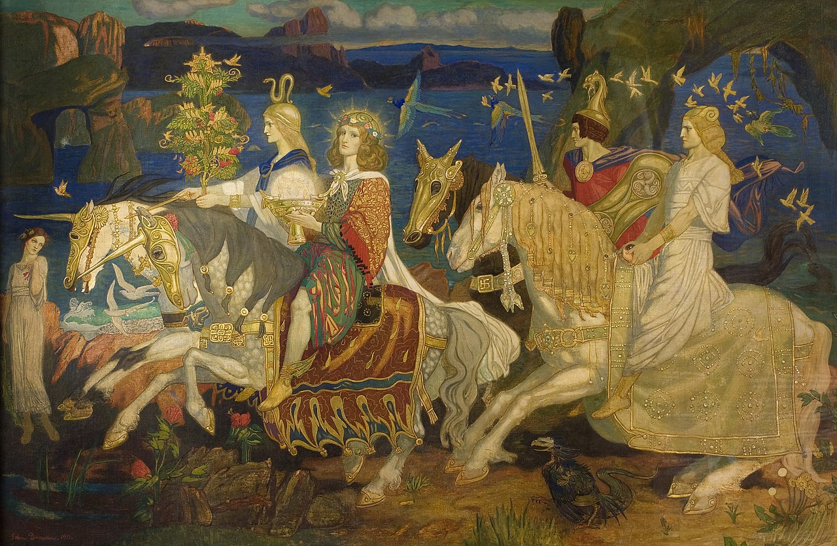
Tuatha Dé Danann
Το ιρλανδικό πάνθεο το οποίο σχετίζεται με την θρησκευτική έκφραση και μυθολογία των ιρλανδών, οι οποίες επηρεάστηκαν άμεσα από τους Κέλτες της Γαλατίας. Περισσότερα για το Tauatha de Danann δες : https://www.youtube.com/watch?v=3gPS8G5qhns
John Duncan, Riders of the Sidhe, (1911)

Slide 13
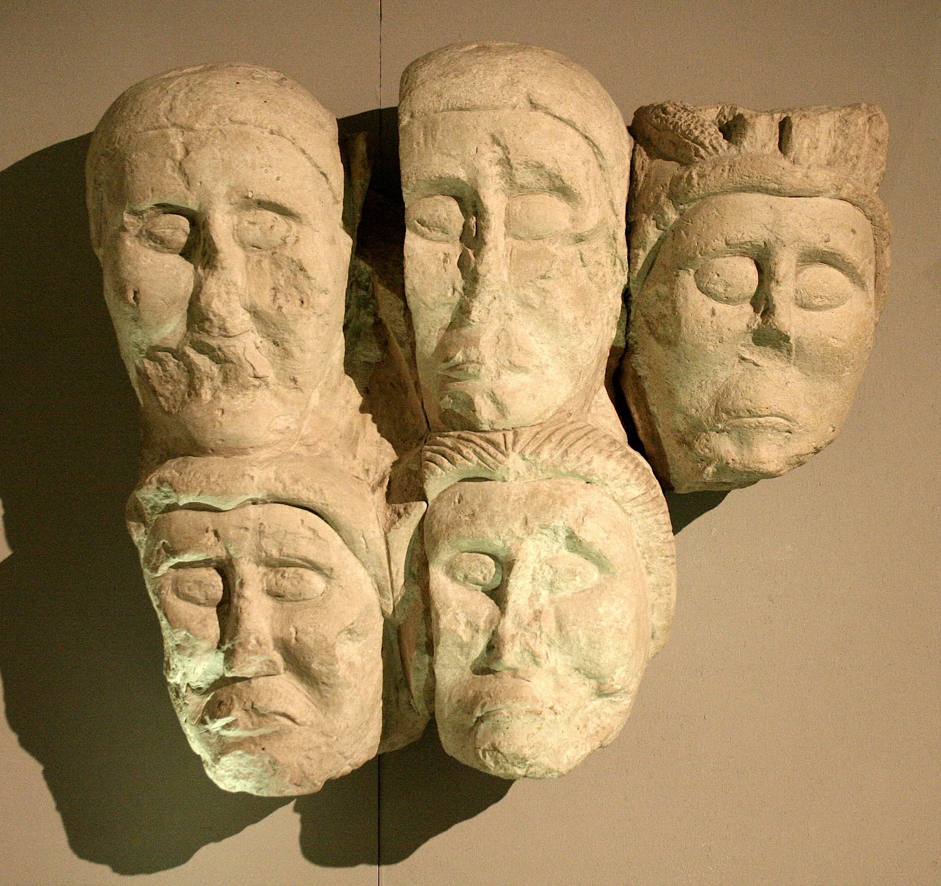
ΠΕΠΟΙΘΗΣΕΙΣ
Η φύση ήταν ιερή και το νερό ήταν ο αγωγός προς τον άλλο κόσμο (τρόφιμα και προσωπικά αντικείμενα πετιούνταν σε ποτάμια)
Ιερό δέντρο η βελανιδιά
Η φύση ήταν το μέρος όπου συναντιέται ο παρόν κόσμος με τον υπερβατικό κόσμο.
Στις πόλεις πιθανόν υπήρχαν ναοί ή ιερά, κατασκευασμένα από μεγαλιθικές δομές.
Πριν την εισβολή των Ρωμαίων, τα αγάλματα και η θρησκευτική τέχνη αναπαρίστατο κυρίως σε ξύλο.
Το κεφάλι – οίκος της ψυχής- ναοί γεμάτοι με μάσκες ή και ανθρώπινα κεφάλια από θυσίες στους θεούς.
Πίστευαν στην μεταθανάτια ζωή. Το γνωρίζουμε γιατί οι νεκροί συνοδεύονταν από φυλαχτά.
Τίποτα δεν πέθαινε, απλώς άλλαζε μορφή και έτσι η ζωή ήταν ένα τεράστιο σύστημα ανακύκλωσης, όπου η φύση επαναχρησιμοποιούσε τα υλικά της.
Για την παραπάνω απεικόνιση δες άρθρο:
https://www.worldhistory.org/article/1710/sacred-sites--rituals-in-the-ancient-celtic-religi/

Slide 14
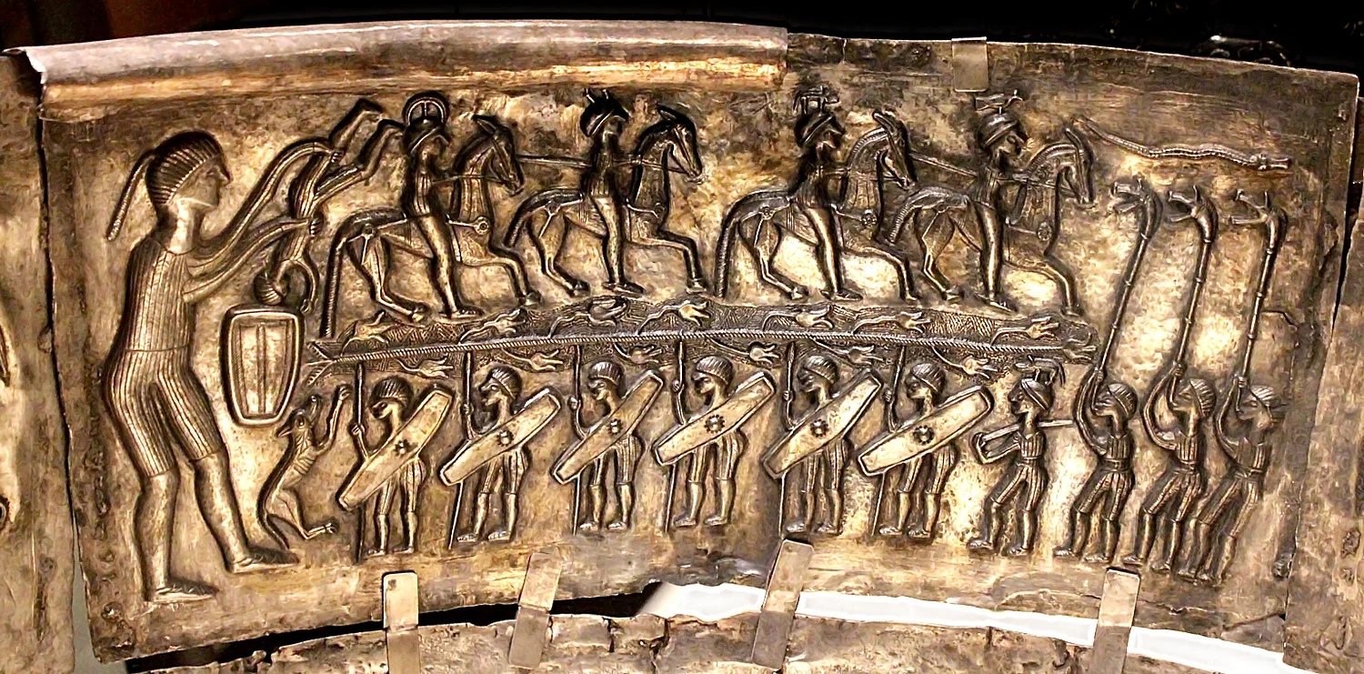
Λατρεία
Λατρεία της φύσης.
Είχαν ιερά άλση και ποτάμια.
Θυσία ζώων, τροφής και σε ορισμένες περιπτώσεις ανθρωποθυσίες.
Οι τελετές γίνονταν σε λόφους, ποτάμια και άλση, σύμφωνα με τις φάσεις της σελήνης.
Έλεγαν προσευχές ή ξόρκια ώστε να ευχαριστήσουν, να κατευνάσουν και να κερδίσουν την εύνοια των θεών ή για να αποφευχθούν μελλοντικές καταστροφές.
Απόσπασμα από καζάνι τελετών (Gundestrup Cauldron), όπου απεικονίζεται τελετή αναγέννησης.

Slide 15
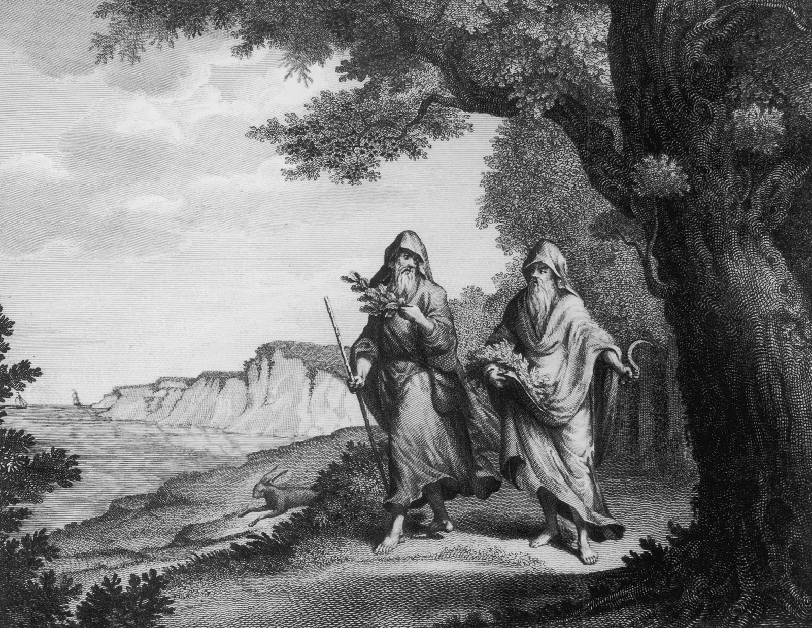
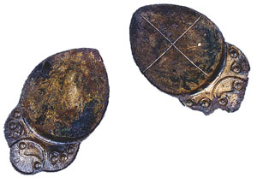
ΔΡΥΙΔΕΣ
Θρησκευτικοί ηγέτες, ιερείς, σοφοί.
Τελούσαν όλες τις θρησκευτικές τελετές, ερμήνευαν οιωνούς και έβλεπαν το μέλλον. Ήταν οι μόνοι που κατείχαν την «ιερή» γνώση. Για αυτό δεν έχουμε πολλά γραπτά.
Θεράπευαν δημιουργώντας μαγικά φίλτρα. Σύνηθες συστατικό το γκι.
Έθεταν κανόνες (ταμπού) τα οποία αν δεν ακολουθούνταν, επέρχονταν θάνατος ή κακοτυχία.
Κουτάλι που πιθανόν χρησιμοποιούνταν σε ιερές τελετές των Δρυιδών.
Σύγχρονη απεικόνιση Δρυίδων από https://www.britannica.com/topic/Druid

Slide 16
Πηγές
https://www.worldhistory.org/article/1715/the-ancient-celtic-pantheon/
https://www.worldhistory.org/Ancient_Celtic_Religion/
https://www.britannica.com/topic/Belenus
http://irisharchaeology.ie/
https://www.christies.com/lot/lot-a-romano-british-bronze-dog-circa-4th-century-6217319/
https://www.youtube.com/watch?v=ra-_nhCwh0A
https://www.youtube.com/watch?v=3gPS8G5qhns

